Slide 1
Расшифровываем родительские послания
детям

Slide 2
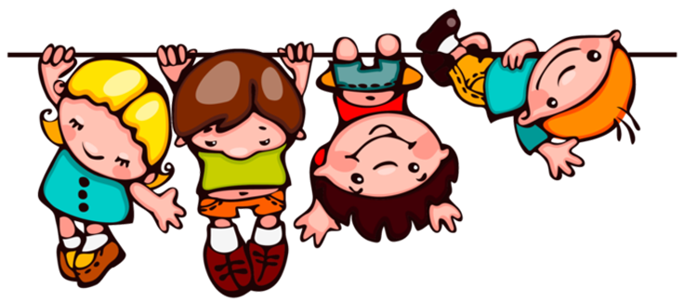
Послания можно условно разделить на несколько групп:
Недоверия к себе
Не чувствуй
Не живи ( формирование чувства вины)
Не будь собой, будь другим
Недоверия к миру ( агрессивности)

Slide 3
1. Недоверие к себе
Взрослый говорит:
Ребенок в итоге:
Упадешь!
Не сможешь!
Мама лучше знает!
Я сделаю сам(а)!
Ну ты как всегда!
Чувствует слабость и неспособность что- либо делать, познавать окружающий мир. Он понимает, что бездействие и безынициативность – это лучший вариант по жизни. Ребенок начинает верить, что он делает все не так, как надо.

Slide 4
Совет: слова «люблю», с частицей «не» - под запретом.
Высказывание типа «не сделаешь, любить не буду» – морально уничтожают ребенка.

Slide 5
Попробуйте посмотреть под другим углом
Если вы сказали: «Собака укусит», расскажите о собаках - повадырях, собаках, спасающих людей при пожаре.
Напугали бабайкой – нарисуйте ее и порвите.
Поругали ни за что – 5 раз похвалите просто так.
Сказали: «тетя/дядя заберет» – предупредите ребенка о реальной опасности

Slide 6
2.Не чувствуй
Взрослый говорит:
В результате ребенок:
Мальчики не плачут.
Что ты как плакса!
Не будь жадным!
Ну подумаешь – игрушку потеряла. Велика беда!
Никто не плачет, а ты ревешь!
Теряет возможность научиться чувствовать, доверять своим чувствам и проявлять их. Став взрослым ему будет сложно понимать себя, свои переживания и эмоции. Сложно общаться с теми, кто проявлять их умеет.

Slide 7
Совет: разделите чувства ребенка
Я бы тоже расстроилась, если б мое
колечко потерялось!
Конечно, обидно, когда твой домик
из кубиков рухнул.
Ты на меня злишься? Я бы на твоем
месте тоже злилась.
Да, я тебя понимаю.
Ты лучше бы сьел конфету, а нужно
есть суп?

Slide 8
3.Не живи (формирование чувства вины)
Взрослый говорит:
В результате ребенок:
Уйди, не мешай!
Ты меня достал!
У меня от тебя голова болит!
Убью тебя!
Если бы ты был другим…
В буквальном смысле слова хочет умереть, потому что верит, что если его не станет, родителям будет легче. Став взрослым не верит, что заслуживает счастья, любви, в результате неудачный брак, алкоголизм, наркотики.

Slide 9
Совет: говорите о себе и своих чувствах.
Я злюсь/расстраиваюсь, переживаю
из-за этого. Но я люблю тебя, ты мой (моя) самый(ая) дорогой (ая) мальчик (девочка) на свете.

Slide 10
4.Не будь собой, будь другим.
Взрослый говорит:
В результате ребенок:
Они могут, а ты нет.
Они сделали, и ты должен.
Я в твоем возрасте, я на твоем месте…
Ты будешь заниматься тем, что я скажу- английский лучше танцев.
Опять тебя в саду ругали -почему я должна это выслушивать?
Не о таком ребенке я мечтала!
Что ты вечно глупые вопросы задаешь!
С тобой никто дружить не будет/муж уйдет, жена бросит.
Себя обесценивает, а подросший ненавидит. Верит в то, что если бы он был другим, его бы больше любили. Став взрослым , обречен доказывать всему миру ( и родителям), что он – ХОРОШИЙ.
Усваивает, что то, что он хочет – плохо, а желания другого человека – правильные, а это формирует позицию жертвы.

Slide 11
Совет: «Я тоже»
Если вы злитесь, вместо того, чтобы читать нотации, скажите ребенку, что вы тоже: роняете вещи на пол, разбиваете посуду, не слушались свою маму в детстве и злились на нее:
Опять разлил? Я тоже иногда разливаю молоко.
Знаешь, когда меня рано спать укладывали, я тоже злилась на родителей.

Slide 12
5. Недоверие/ агрессивность по отношению к миру.
Взрослый говорит:
В результате ребенок:
Ударился об диван? Плохой диван, побьем его.
Плохая собака, лает на мою доченьку!
На горке не катайся- упадешь.
Кошку не гладь, заразишься.
В лужу не ходи, ноги промочишь и заболеешь.
В гостях ничего не трогай – уронишь, разобьешь.
Привыкает, что на любое отрицательное действие в свой адрес, нужно отвечать кулаками.
Начинает бояться – раз кругом в мире одна опасность, как тогда жить? Повышается уровень тревожности.

Slide 13
Совет: пошутить, включиться в игру
После сказанного замечания, пошутит чтобы сгладить неприятные ощущения .
Сказали: «Я сейчас тебе голову оторву!»
Добавьте: «Ну и вот как же ты будешь без головы обедать, а?
Не знаешь?
Сказали: «Не ходи ты по лужам! Сколько раз тебе можно повторять! Ноги промочишь, простудишься и заболеешь!
Добавьте: «А если ты заболеешь, то твои ноги заболеют. А как ты думаешь, что они тебе на это скажут? Представь?
Сказали: «Ах ты – плакса-вакса!»
Добавьте: «А я кто, если я твоя мама? Плакса - мамакса?
Сказали: «Ты до сих пор не убрал игрушки?
А чем ты вообще тут занимался???
Добавьте: «Ты что? Летал в космос, на другую планету?

Slide 14
Желаем удачи в общении с вашими детьми!

